Slide 1


Slide 2

Jaringan Lokal Nirkabel (WLAN)
Jaringan komputer dimana media transimisnya menggunakan udara. Berbeda dengan jaringan LAN konvensional yang menggunakan kabel sebagai media transmisi sinyalnya.
Media transmisi ada 2 :Frekuensi Radio (RF)dan
        IR (InfraRed)
        Menggunakan strandar IEEE (Institute of Electrical and Electronics Engineers)

Slide 3
Wi-Fi
Wi-Fi (atau Wi-fi, WiFi, Wifi, wifi) merupakan kepanjangan dari Wireless Fidelity, memiliki pengertian yaitu sekumpulan standar yang digunakan untuk Jaringan Lokal Nirkabel (Wireless Local Area Networks - WLAN) yang didasari pada spesifikasi IEEE 802.11.
Lebih banyak digunakan untuk mengakses internet. Hal ini memungkinan seseorang dengan komputer dengan kartu nirkabel (wireless card) atau personal digital assistant (PDA) untuk terhubung dengan internet dengan menggunakan titik akses (atau dikenal dengan hotspot) terdekat.

Slide 4
Standar WLAN
Standar yang dipakai adalah IEEE (Institute Of Electrical and Electronics Engineers) 802.11x, dimana x adalah sub standar
Spesifikasi Wi-Fi
Spesifikasi | Kecepatan | Frekuensi Band | Cocok dengan
802.11b | 11 Mb/s | 2.4 GHz | b
802.11a | 54 Mb/s | 5 GHz | a
802.11g | 54 Mb/s | 2.4 GHz | b, g
802.11n | 100 Mb/s | 2.4 GHz | b, g, n

Slide 5
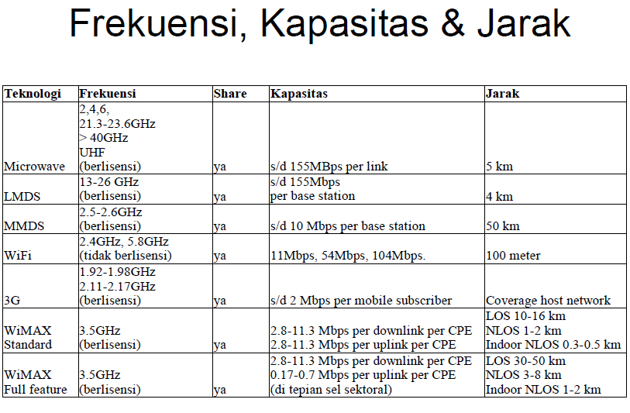


Slide 6
IEEE 802.11b
Pengembangan dari standar IEEE 802.11, yang bertujuan untuk meningkatkan kecepatan hingga 5.5 Mb/s atau 11 Mb/s tapi tetap menggunakan frekuensi 2.45 GHz
Metode transmisi yang digunakannya adalah DSSS. (Direct Sequence Spread Spactrum)
IEEE 802.11b/g) beroperasi pada 2.400 MHz sampai 2.483,50 MHz dan mengijinkan operasi dalam 11 channel (masing-masing 5 MHz)

Slide 7
IEEE 802.11b/g
Channel | Frekuensi Nominal (MHz) | Frekuensi Minimum (MHz) | Frekuensi Maximum (MHz)
1 | 2412 | 2401 | 2423
2 | 2417 | 2405 | 2428
3 | 2422 | 2411 | 2433
4 | 2427 | 2416 | 2438
5 | 2432 | 2421 | 2443
6 | 2437 | 2426 | 2448
7 | 2442 | 2431 | 2453
8 | 2447 | 2436 | 2458
9 | 2452 | 2441 | 2463
10 | 2457 | 2446 | 2468
11 | 2462 | 2451 | 2473

Slide 8
IEEE 802.11a
Bekerja pada bandwidth 5.8 GHz dengan kecepatan maksimum hingga 54 Mb/s.
Metode transmisi yang digunakan adalah Orthogonal Frequency Division Multiplexing (OFDM) yang mengizinkan pentransmisian data secara paralel di dalam sub-frekuensi.
Memiliki keunggulan resistansi terhadap interferensi dengan gelombang lain

Slide 9
IEEE 802.11g
Standar jaringan nirkabel yang bekerja pada frekuensi 2,45 GHz dan menggunakan metode modulasi OFDM.
Kecepatan hingga 54 Mb/s pada pita frekuensi 2,45 GHz
Lebih resistan terhadap interferensi dari gelombang lainnya.

Slide 10
ORGANISASI BESAR WLAN
Komisi Komunikasi Federal (FCC) – USA
Menetapkan UU Pengoperasian Peranti LAN Nirkabel
IEEE (Institute Of Electrical and Electronics Engineers)
Menetapkan standar teknologi Public Cryptography (IEEE 1363), Fire Wire (IEEE 1394), Ethernet (IEEE 802.3), dan WLANs (IEEE 802.11)

Slide 11
ORGANISASI BESAR WLAN
Wireless Ethernet Compatibility Alliance (WECA)
Memberikan sertifikasi kemampuan operasi bersama produk-produk Wi-Fi serta mendorong Wi-Fi sebagai standar LAN nirkabel global.
European Telecommunications Standards Institute (ETSI)
Membuat standar komunikai bag eropa seperti IEEE, misalnya HiPerLAN
Wireless LAN Association (WLANA)
Memunculkan kesadaran konsumen tentang penggunaan & Ketersediaan LAN nirkabel serta mendorong industri LAN nirkabel.

Slide 12
PERANGKAT WIRELESS
Acces Point (Titik Akses)
Memberikan titik akses terhadap suatu jaringan kepada klien. Berkomunikasi dengan dengan klien nirkabelnya, dengan jaringan berkabel, dan dengan AP lain.
Konfigurasi AP
1. Root Mode
2. Repeater Mode
3. Bride Mode

Slide 13
Root Mode
Titik akses akan tersambung pada suatu backbone berkabel. Klien nirkabel dapat berkomunikasi dengan klien nirkabel lain yang berlokasi pada sel-sel yang berbeda melalui titik akses masing-masing sepanjang segmen berkabel.

Slide 14
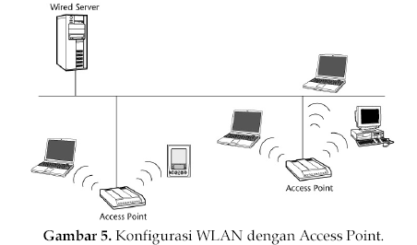
Acces Point (AP)

Slide 15
Bridge Mode
Klien tidak berhubungan dengan bridge, namun bridge digunakan untuk menghubungkan dua atau lebih segmen berkabel dengan teknik nirkabel.

Slide 16
Repeater Mode
Titik akses memiliki kemampuan untuk menyediakan suatu hubungan upstream nirkabel dengan jaringan berkabel, bukannya suatu hubungan berkabel yang normal.
Mengurangi jangkauan sejauh mana klien dapat tersambung pada titik akses repeater

Slide 17
Kartu Wireless
Komponen yang menyediakan koneksi antara peranti klien dengan jaringan.
Berfungsi sebagai modular radio pada titik akses, bridge, work-group bridge, USB adapter, PCi & ISA adapter.
Pengguna akhir (end-users) untuk dihubungkan ke layanan wireless LAN, mereka menginstal kartu wireless LAN (PCMCIA cards) pada notebook atau handheld computer. Sedangkan kartu ISA Wireless LAN dibutuhkan untuk komputer desktop.

Slide 18
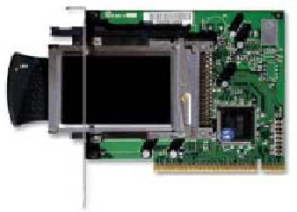
Kartu Wireless
Kartu WLAN PCI

Slide 19
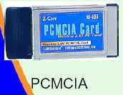
PCMCIA Card

Slide 20
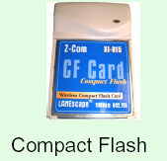
CF, digunakan pada PDA dan hanya membutuhkan sedikit daya

Slide 21
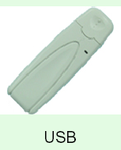
USB, konektivitasnya sederhana, tidak membutuhkan daya tambahan selain yang dikirimkan melalui USB port pada komputer

Slide 22
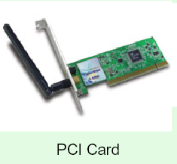
PCI, dipasang didalam komputer dekstop atau server

Slide 23
Pemilihan Perangkat 802.11
Kebanyakan perangkat W-LAN 802.11 punya spesifikasi yang sama, karena perusahaan pembuatnya sama
Perbedaan yang menyolok berada di software pengendalinya

Slide 24
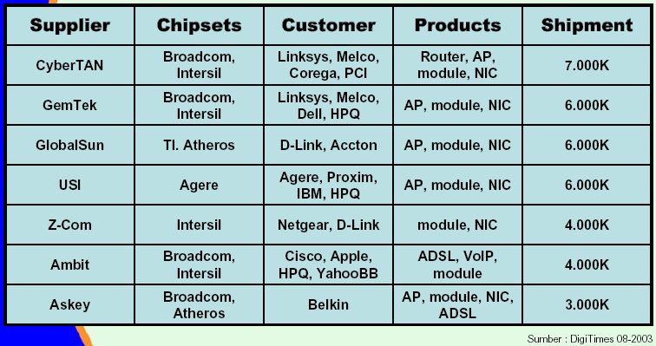
Perusahaan Pemasok 802.11

Slide 25
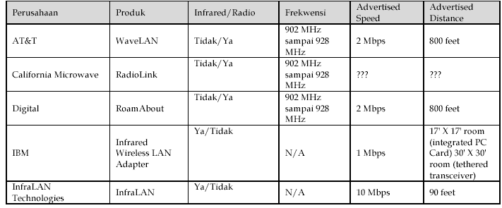
Produk Wireless LAN

Slide 26
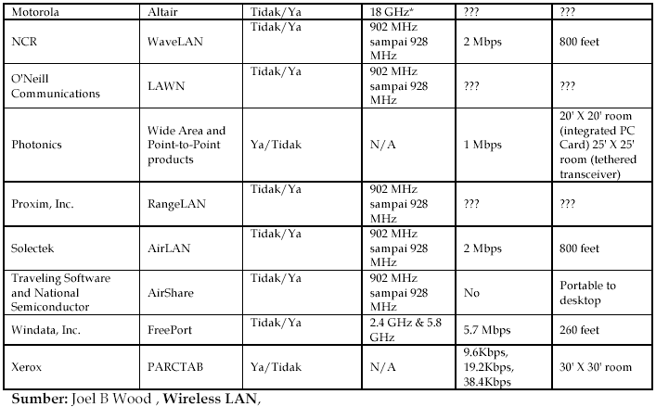
Produk Wireless LAN

Slide 27
Mode Akses Koneksi Wi-fi
Ad-Hoc
Beberapa komputer terhubung secara langsung, dan salah satu dari komputer - komputer tersebut berfungsi menjadi server dan lainnya menjadi client, atau lebih dikenal dengan istilah Peer-to--Peer.
Lebih murah dan praktis bila yang terkoneksi cuma 2 atau 3 komputer secara, tanpa harus membeli access point

Slide 28
Mode Akses Koneksi Wi-fi
Infrastruktur
Menggunakan Access Point yang berfungsi sebagai pengatur lalu lintas data, sehingga memungkinkan banyak Client dapat terhubung dengan jaringan (Network).

Slide 29
Sistem WLAN
Kesatuan dasar WLAN adalah sebuah sel radio, yang terdiri dari hub station and mobile stations.
Hub station adalah bertanggung jawab untuk menyediakan konektivas antara mobile stations di dalam sel, dan dari mobile stations ke wired backbone.

Slide 30
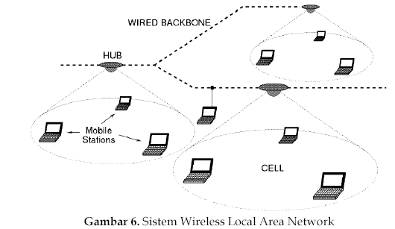
satu atau lebih sel radio, bersama dengan wired terminals, dihubungkan ke jaringan yang lebih luas (wider network) melalui wired backbone

Slide 31
Sekian & Trims

